Slide 1
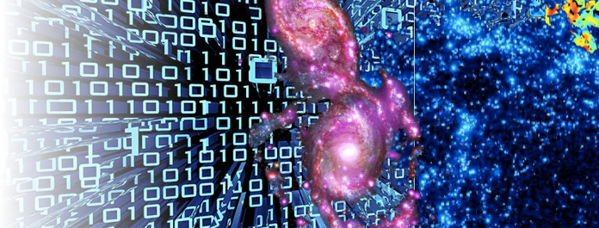
Da Astrofísica à Saúde: a questão interdisciplinar da Ciência de Dados
Patricia Novais 10 de maio de 2019

Slide 2
O que temos para hoje?
Quem sou eu
Minha trajetória acadêmica e o que aprendi nesses 15 anos
Como me tornei cientista de dados
O que a Astrofísica tem em comum com a saúde?
Algumas considerações sobre o ‘ser cientista’

Slide 3
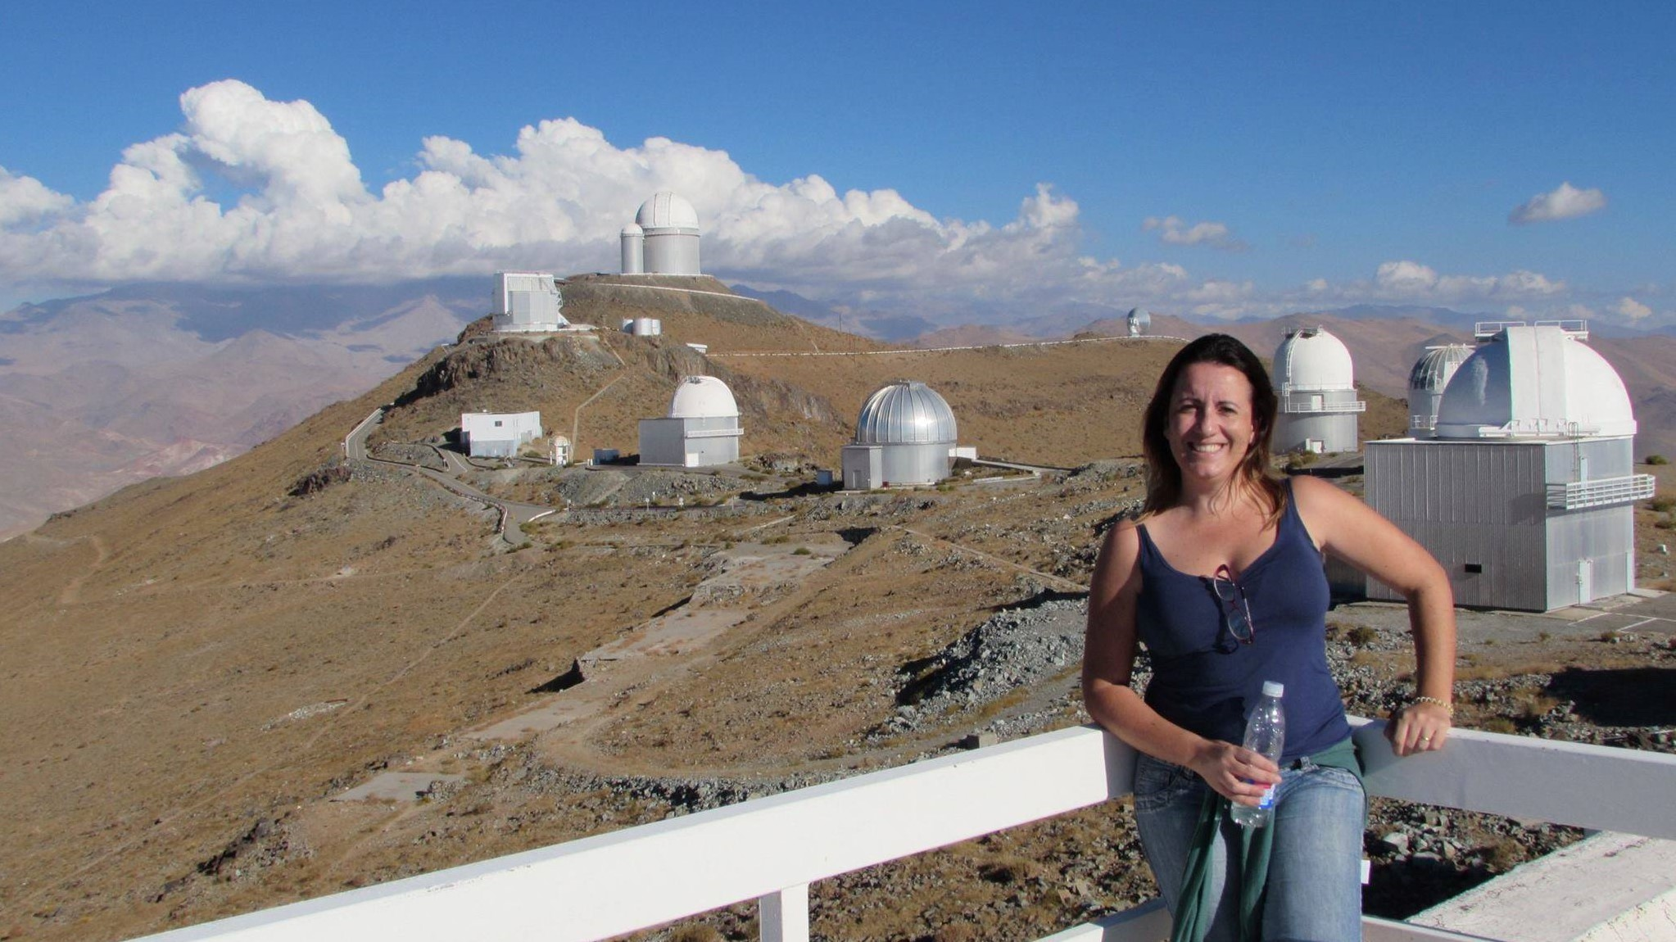
1
Patricia Novais
Bacharela em Física (USP)
Mestra em Astrofísica (USP)
Doutora em Astrofísica (USP)
Cientista de Dados (SulAmérica Saúde)
Professora (física, matemática, astrofísica)
Divulgadora de ciência
PyLady
Advisor do Overleaf
(Tentativa de) Bailarina
Email: patynovais@gmail.com

Slide 4
Minha trajetória acadêmica
2
E algumas coisinhas que aprendi...

Slide 5
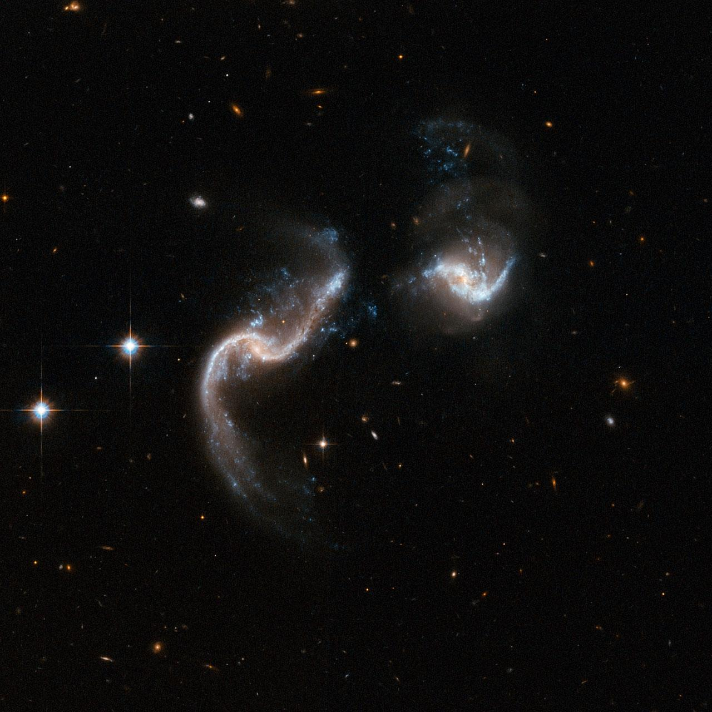
Pares de Galáxias em Fusão
Iniciação Científica
Utilizando critérios matemáticos, seleção de pares de galáxias dentro de um dos maiores levantamentos de dados da Astronomia. Estudos ainda de ambiente, cores, morfologia.
O que aprendi?
Primeiro contato com Big Data
Uso de SQL para manejo de dados (MySQL)
Teste Kolmogorov–Smirnov
Fortran 90

Slide 6
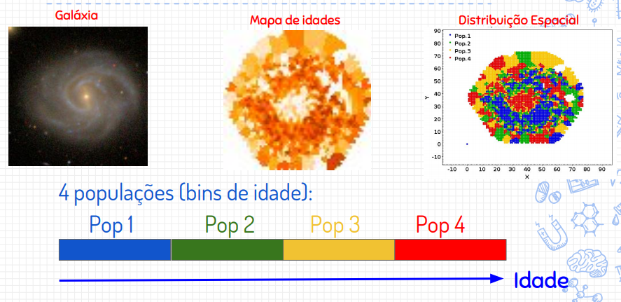
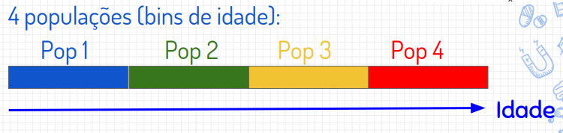
A Distribuição de Populações Estelares em Galáxias
Mestrado
Criação de método de uma nova abordagem para estudar espacialmente as populações estelares em galáxias.
O que aprendi?
Mais Fortran 90 (rs)
R básico
PCA
Processamento de Imagens
Coeficiente de Gini
Funcionais de Minkowski (Característica de Euler Poincaré)

Slide 7
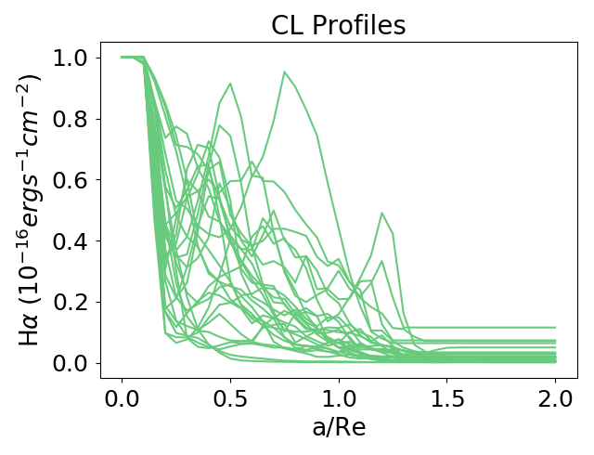
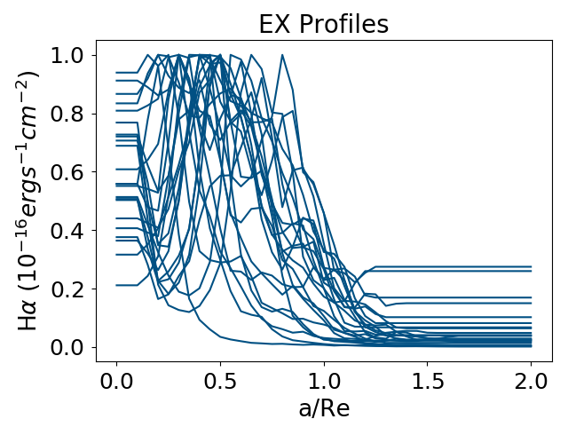
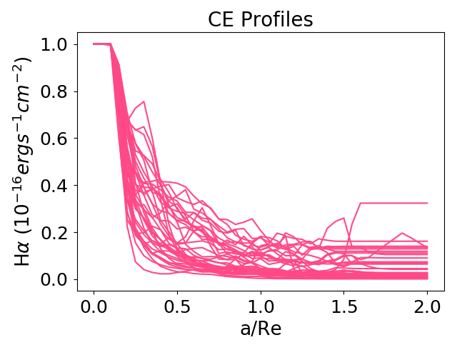
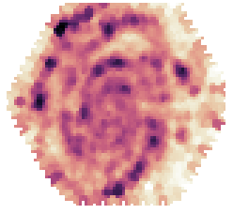
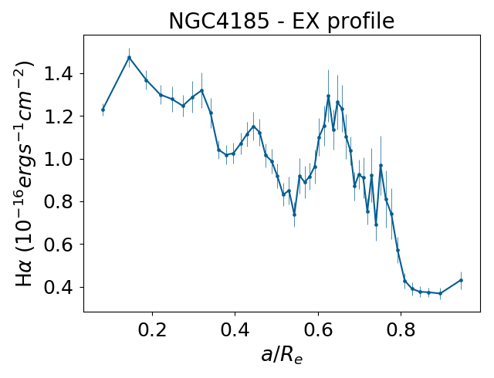
Resolvendo Galáxias: A morfologia das emissões em Hα nas galáxias do projeto CALIFA
Doutorado
Estudo das emissões em Ha em galáxias do projeto CALIFA, propondo um novo sistema de classificação baseado nessa medida.
O que aprendi?
Python (yes!!)
Processamento de Datacubes
Voronoi Tesselation e afins
Momentos da Imagem
Momentos invariantes de Hu
Clusterização (K-means e Mclust)

Slide 8
Como me tornei cientista de dados
3
Um pouco de serendipity...

Slide 9

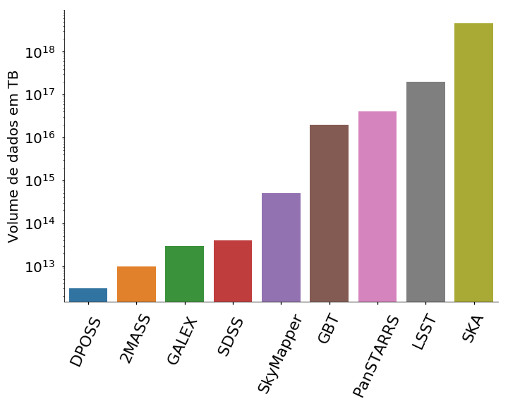
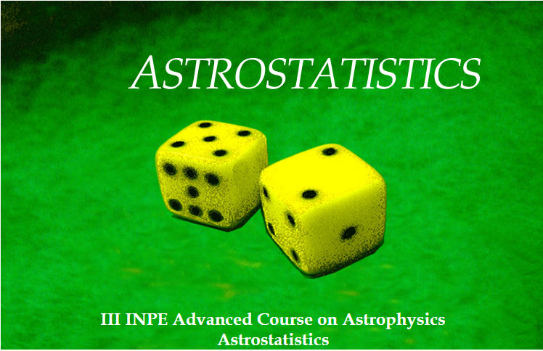
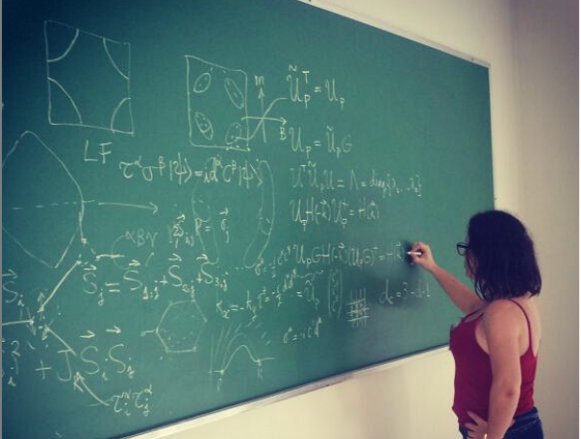
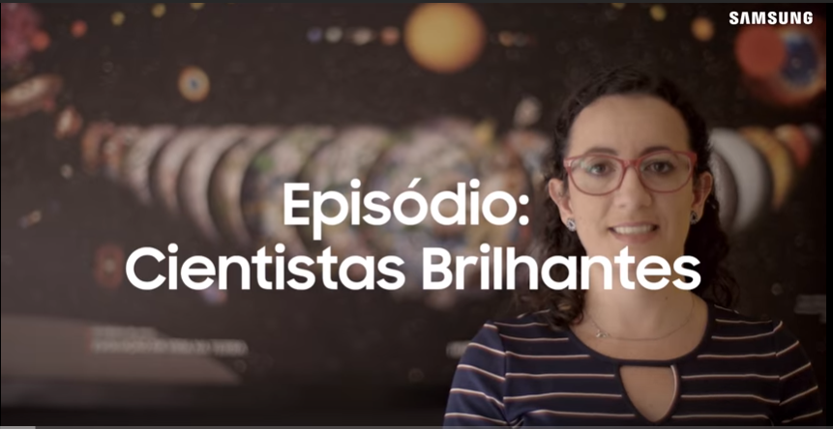
Um pouco de serendipidade ou um caminho natural?
Além da própria experiência dentro da universidade, alguns eventos e acontecimentos acabaram me direcionando para a Ciência de Dados...
Alguns fatos...
Trabalhar com dados de surveys e não com astronomia observacional
III INPE Advanced Course on Astrophysics Astrostatistics (2009)
Workshop de Ciência de Dados do IAG (2015 e 2016)
Entrar para as PyLadies e me envolver mais com tecnologia
Ter sido professora em diversos níveis educacionais
Ter feito parte de uma campanha de empoderamento feminino da Samsung
Cortes e mais cortes nos recursos destinado à pesquisa

Slide 10

4
Ok. Tudo muito legal.
Mas… E o que a Astrofísica tem em comum com a saúde/operadoras de saúde?

Slide 11
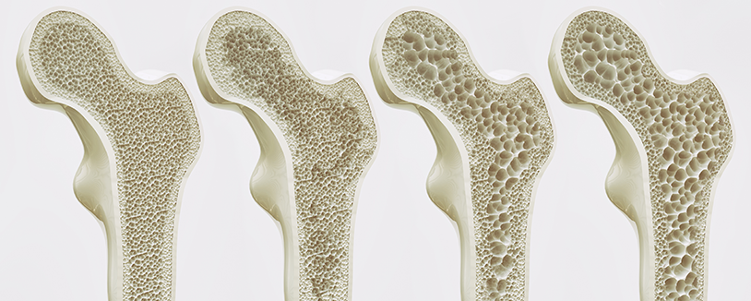
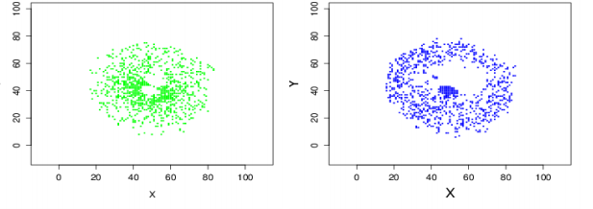
Alguns exemplos...
Característica de Euler-Poincaré
Na Astronomia...
Útil para determinar se uma população estelar tem distribuição espacial mais ‘porosa’ ou mais homogênea.
Na Saúde...
Usado para determinar o nível de porosidade nos ossos, útil para estudos de Osteoporose.

Slide 12
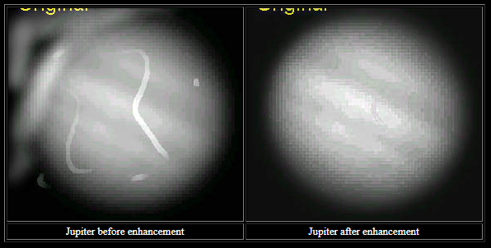
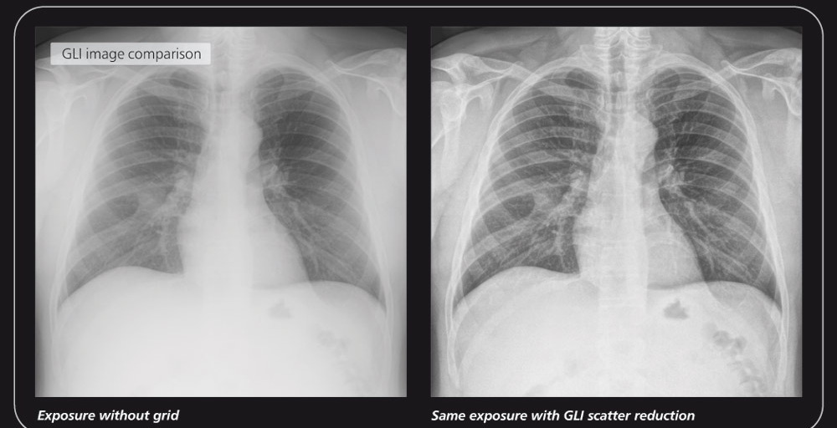
Alguns exemplos...
Processamento de Imagens
Na Astronomia...
Necessário para tornar as imagens astronômicas mais assertivas e obter medidas das imagens (fotometria)
Na Saúde...
Utilizada para melhorar as imagens médicas, favorecendo melhores diagnósticos e até automatização.

Slide 13
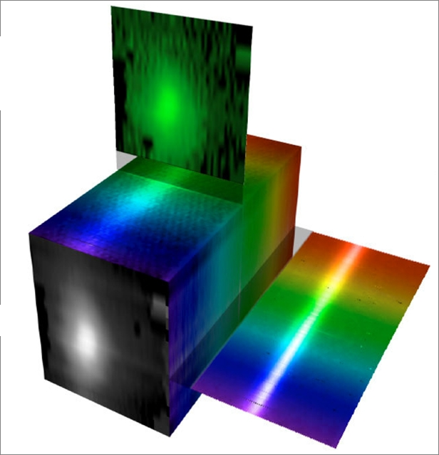
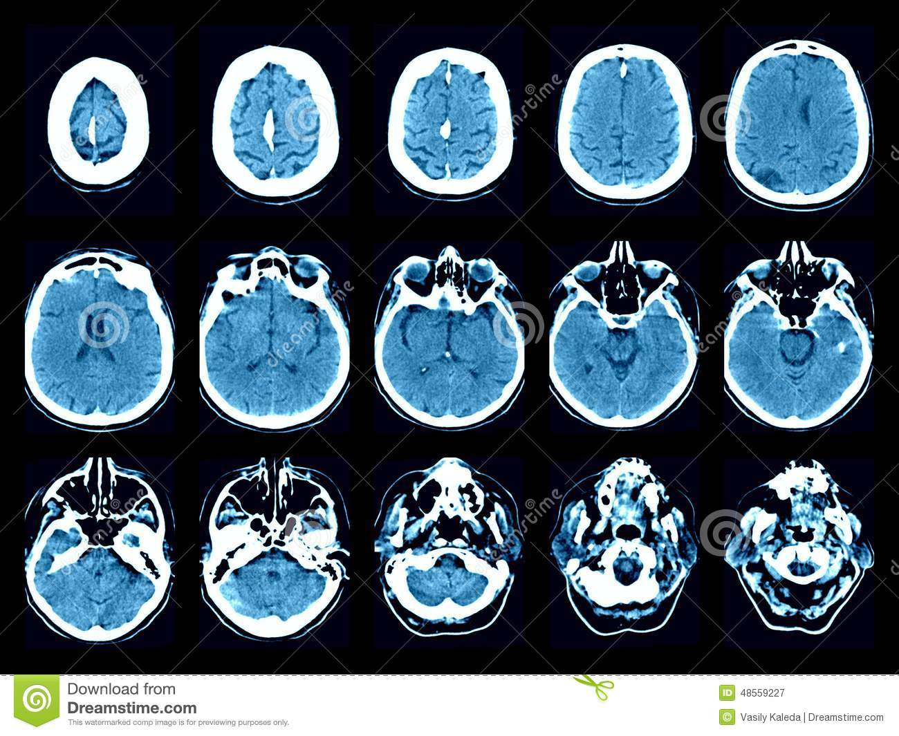
Alguns exemplos...
Análise de Datacubes
Assim como na Saúde, onde a tomografia nos permite estudar as estruturas através de cortes, na Astronomia os cubos de dados mostram ‘seções’ diferentes de uma galáxia, de acordo com o comprimento de onda observado.

Slide 14
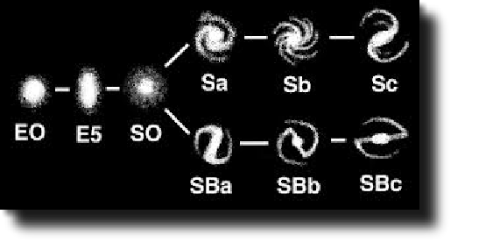
Alguns exemplos em outras áreas...
Métodos de Classificação
Na Astronomia...
Métodos de classificação e outros métodos são utilizados para encontrar padrões entre as galáxias.
Nas Operadoras de Saúde...
Podem ser úteis, por exemplo, para classificar os perfis de usuários mais propensos ao uso de planos de saúde...

Slide 15
Alguns exemplos em outras áreas...
Isolation forest e outros métodos são utilizados para tanto para encontrar ‘weird galaxies’ quanto fraudes bancárias.
Separação estrela-galáxia podem utilizar regressão logística, assim como encontrar se um dado consumidor tem mais ou menos chances de comprar um produto
Coeficiente de Gini, aplicado em economia para medir desigualdades, também é útil para estudar morfologias em galáxias.

Slide 16

5
Algumas considerações finais….
Afinal, o que é ser um cientista?
(de dados ou não)

Slide 17
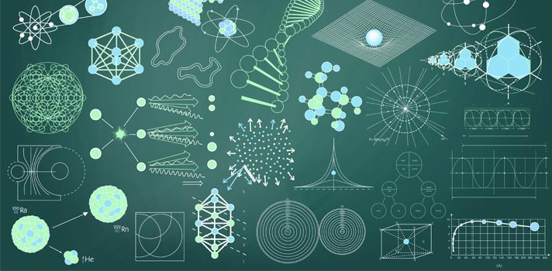
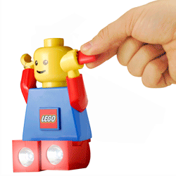
O que é um cientista, afinal?
Ser cientista é mais do que saber rodar modelos

Slide 18
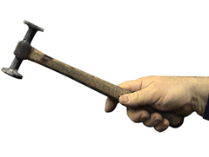
O que é um cientista, afinal?
Ser cientista é mais do que saber rodar modelos
É ter a capacidade de criar ferramentas de acordo com o problema

Slide 19
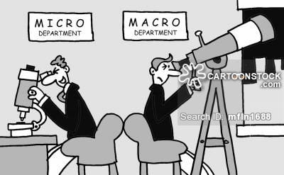
O que é um cientista, afinal?
Ser cientista é mais do que saber rodar modelos
É ter a capacidade de criar ferramentas de acordo com o problema
É conseguir olhar o todo e a parte

Slide 20
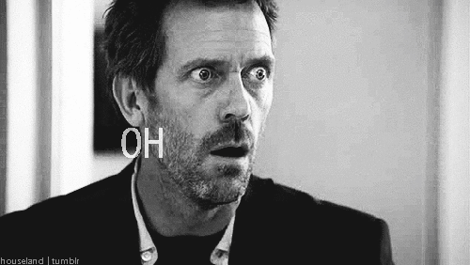
O que é um cientista, afinal?
Ser cientista é mais do que saber rodar modelos
É ter a capacidade de criar ferramentas de acordo com o problema
É conseguir olhar o todo e a parte
É saber extrair insights, ter aqueles momentos “Dr. House”

Slide 21

O que é um cientista, afinal?
Ser cientista é mais do que saber rodar modelos
É ter a capacidade de criar ferramentas de acordo com o problema
É conseguir olhar o todo e a parte
É saber extrair insights, ter aqueles momentos “Dr. House”
É saber transmitir conhecimento para qualquer público

Slide 22
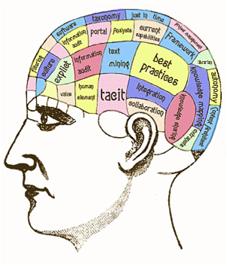
O que é um cientista, afinal?
Ser cientista é mais do que saber rodar modelos
É ter a capacidade de criar ferramentas de acordo com o problema
É conseguir olhar o todo e a parte
É saber extrair insights, ter aqueles momentos “Dr. House”
É saber transmitir conhecimento para qualquer público
É ter o maior domínio possível do problema

Slide 23

O que é um cientista, afinal?
Ser cientista é mais do que saber rodar modelos
É ter a capacidade de criar ferramentas de acordo com o problema
É conseguir olhar o todo e a parte
É saber extrair insights, ter aqueles momentos “Dr. House”
É saber transmitir conhecimento para qualquer público
É ter domínio do problema
É ter a capacidade de transitar entre diversas áreas

Slide 24
O que é um cientista, afinal?
Ser cientista é mais do que saber rodar modelos
É ter a capacidade de criar ferramentas de acordo com o problema
É conseguir olhar o todo e a parte
É saber extrair insights, ter aqueles momentos “Dr. House”
É saber transmitir conhecimento para qualquer público
É ter domínio do problema
É ter a capacidade de transitar entre diversas áreas

Slide 25
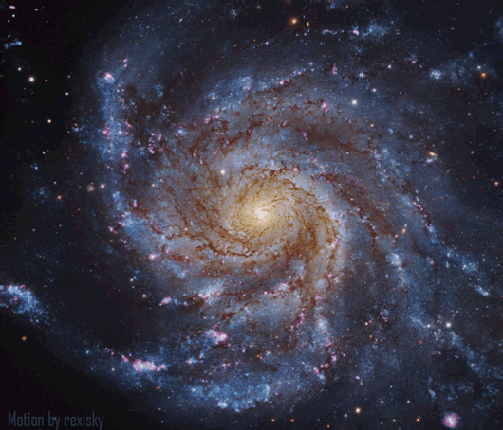
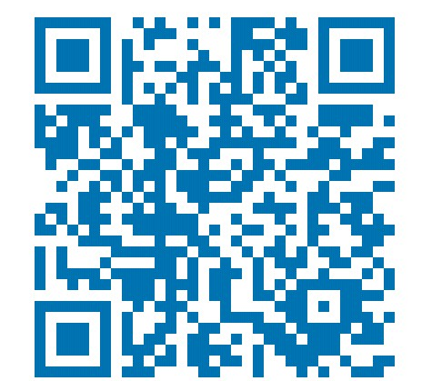
OBRIGADA!
patynovais@gmail.com

